Slide 1
Governança e funções da PAQAA
4 de dezembro de 2025

Slide 2
Por que estamos aqui
Terceira fase da Iniciativa HAQAA
Apoio à implementação do PAQAF
CESA 2025
Visão da União Africana para 2063

Slide 3
A PAQAA como impulsionadora da PAQAF
African Standards and Guidelines for Quality Assurance (ASG-QA)
AQRM for institutional evaluation
Quality Assurance capacity building trainings for National Quality Assurance Agencies
Pan-African Quality Assurance and Accreditation Agency (PAQAA)
African Academic Credit Transfer System
HAQAA
2016 AU adotou o PAQAF
Grupo de Trabalho Técnico 2019-2023 nomeado pela UA ao abrigo de HAQAA2
2023 Primeira proposta para a estrutura da PAQAA apresentada à AU
PAQAF
CESA 25/ First Ten-Year Implementation Plan for Agenda 2063
Addis Recognition Convention
African Continental Qualifications Framework (ACQF)
TUNING/HAQAA
UNESCO
Recomendações à CUA sobre a criação da Agência Pan-Africana de Garantia da Qualidade e Acreditação (PAQAA)
Produzido pelo Grupo de Trabalho Técnico (GTT) para a Criação da PAQAA, nomeado e financiado pela Iniciativa HAQAA2 e endossado pela CUA
SIFA

Slide 4
Por que isso importa
Confiança e reconhecimento (dentro e fora da África)
Sistemas nacionais de garantia da qualidade mais fortes
Quadros regionais harmonizados de garantia da qualidade
Uma voz continental para a garantia de qualidade africana no ensino superior

Slide 5
Assistência técnica de HAQAA3 à PAQAA (2023-2028)
Área de trabalho 2: Capacidade de dados sobre o ensino superior africano
Área de Trabalho 3: Rumo à PAQAA/ PAQAA
Consultas
Apoio a uma unidade técnica e a «consultores PAQAA»
Avaliações da agência e visitas de consultoria em conformidade com a ASG-QA (30)
Grupo africano de avaliadores externos e estudantes formados
Formação online em EQA
Apoio à estrutura de governação provisória, elaboração de estatutos e modelo de sustentabilidade
Área de Trabalho 4: Formação e capacitação em IQA/EQA
Área de Trabalho 1: Pilotagem do Sistema Africano de Transferência de Créditos - ACTS
Área de Trabalho Transversal- Diálogo político e Capacidade para a Integração Regional

Slide 6


Os ASG-QA
*Um documento de referência continental: baseado em padrões existentes em diferentes níveis na África e
internacionalmente, visando tanto a GIQ quanto a GEQ
*Novidade: Órgãos nacionais de qualidade garantindo sua própria qualidade = transparência nos procedimentos de garantia de qualidade

Slide 7

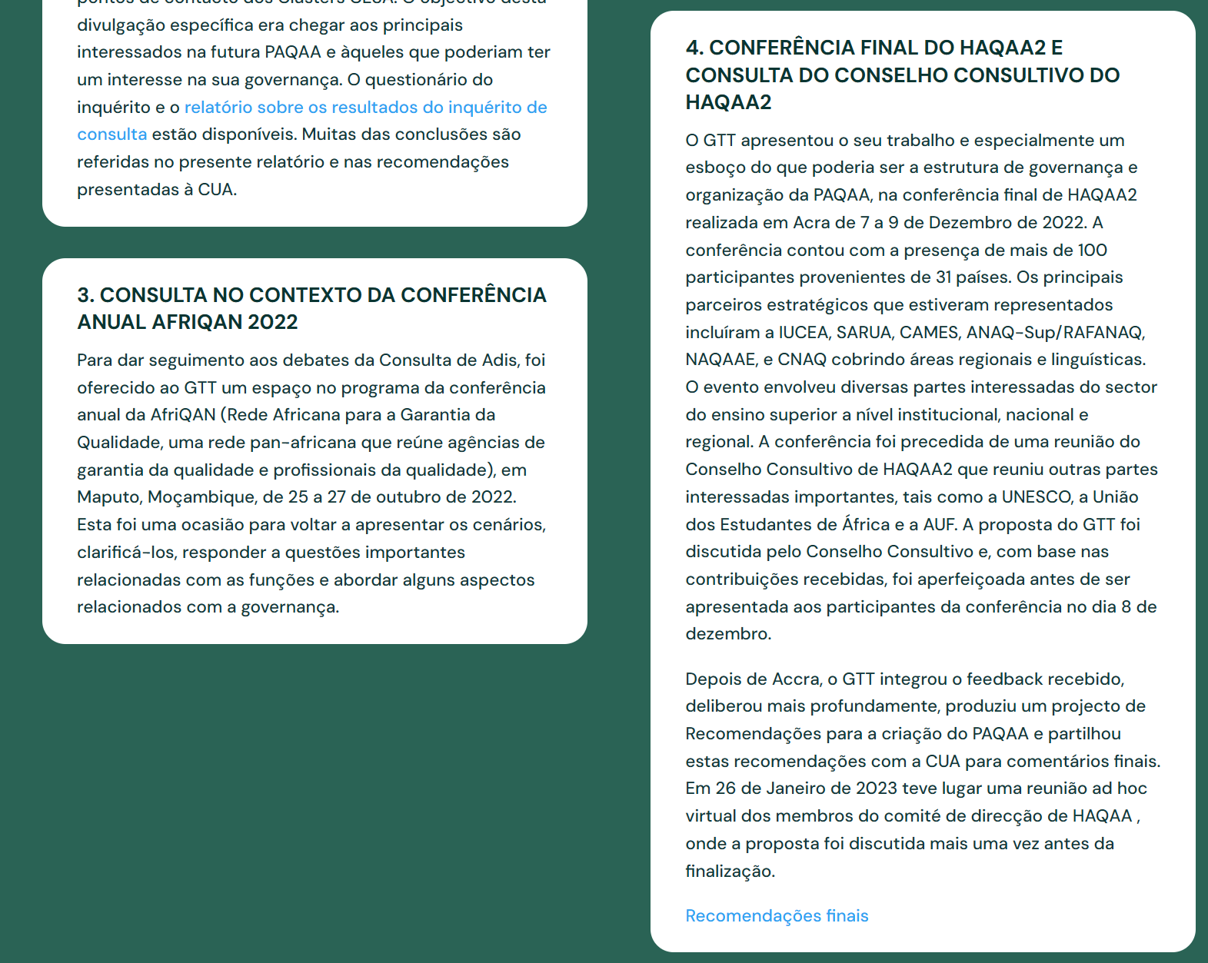
Site do PAQAA como repositório de sua história

Slide 8
2024: Consultas híbridas regionais
África Ocidental/Central
Yaoundé – maio de 2024
África Oriental
Juba – julho de 2024
África Austral
Maurício - agosto de 2024
Norte de África
Cairo – Novembro de 2024
Reunião de validação das partes interessadas - online 30 de junho de 2025
Relatório final de validação das partes interessadas da PAQAA
4 relatórios
Recomendações sobre governança e funções da PAQAA
Disponível no site da HAQAA
  Os eventos reuniram um total de 110 atores-chave africanos, visando conselhos de garantia da qualidade, ministérios e principais partes interessadas, como redes universitárias e redes de garantia da qualidade.

Slide 9
Relatório: Principais recomendações
Quadro jurídico
  Explorar a possibilidade de renomear a PAQAA para refletir melhor as suas funções atuais e evitar confusão – Aliança Pan-Africana para a Garantia da Qualidade
Estrutura de governação
  Lançar um órgão de governação provisório com membros nacionais e definir claramente os seus termos de referência (ToR)
Funções e fases
  Concentrar-se em funções iniciais e não controversas: revisões externas, capacitação,criação de um registo, promoção e revisão da ASG-QA

Slide 10
O papel dos Estados-Membros da UA: ministérios e QAA
Validar recomendações
Aprovar o caminho a seguir
Divulgar a mensagem (ASG-QA, PAQAA, PAQAF)
Fazer parte do Conselho Interino

Slide 11
Conselho Interino: O que esperar
Afiliação voluntária dos países, representados através do seu ministério responsável ou da agência nacional de QAA
Apoio e participação de associações e organizações regionais com interesse direto na GQ e afiliação de Estados-Membros
Representação mínima de cada região africana
TdR claros que definam papéis e responsabilidades
Todos os documentos principais em ENG, FR, PT
Compromisso com o endosso de um estatuto jurídico formal e de estatutos/modelo financeiro até à conclusão do HAQAA3 (março de 2028).

Slide 12
Conselho Interino
Declarações de interesse que já foram enviadas à União Africana
Benim, Cabo Verde, Egito, Guiné, Quénia, Libéria, Mauritânia, Maurícias, Ruanda, Senegal, Seicheles e Sudão do Sul
Esperado em breve
Gâmbia, Marrocos, Maláui, Moçambique, Nigéria
Agências em avaliação que poderão integrar-se (comunicar via canais diplomáticos à CUA):
Argélia, Angola, Botsuana, Burquina Faso, RCA, Chade, Gabão, Costa do Marfim, Lesoto, Namíbia, Tunísia

Slide 13
próximos passos
AU Convite à participação Conselho Provisório (estrutura governamental da Aliança)
Setembro 2025
Conselho interino
Primeira reunião virtual
Dezembro 2025
Reunião presencial do Conselho Interino
Maio 2026
Elaboração de estatutos (Conselheiros da PAQAA - subordinados ao Conselho interino)
Primeiro trimestre 2026 2025
Cronograma 2025-2026

Slide 14

OBRIGADA
Vamos moldar o futuro da garantia de qualidade na África, juntos
Mais informação: www.haqaa3.obreal.org

